Slide 1



个人汇报

Slide 2
目录
CONTENTS
算法起源
算法原理
实际应用
总结

Slide 3
PART 1
算法起源

Slide 4

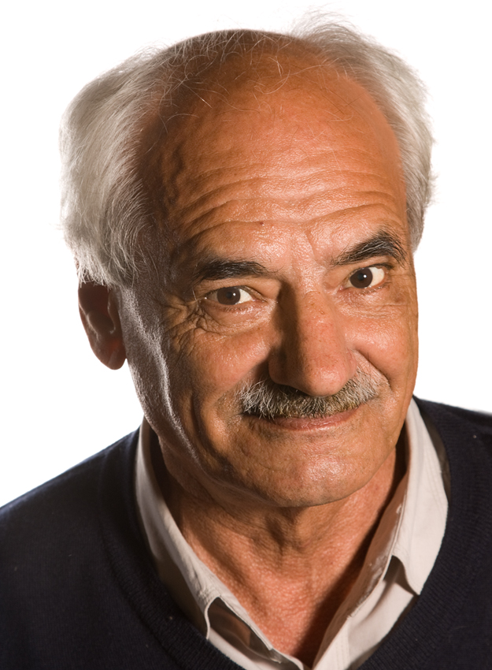
算法起源
支持向量机（Support Vector Machine, SVM）起源于统计学习理论，由Vladimir Vapnik（弗拉基米尔·瓦普尼克）和Alexey Chervonenkis（亚历克塞·泽范兰杰斯）在1995年正式提出，其理论基础是结构风险最小化（Structural Risk Minimization, SRM）。与传统的经验风险最小化（如最小二乘法）相比，SRM 更加注重模型的泛化能力。
SVM最初是为了解决线性可分问题，1992年，Bernhard E. Boser（伯恩哈德·E·博瑟）、Isabelle M. Guyon（伊莎贝尔·M·盖昂）和瓦普尼克提出了一种通过将核技巧应用于最大间隔超平面来创建非线性分类器的方法。当前标准的前身（软间隔）由科琳娜·科特斯和瓦普尼克于1993年提出，并于1995年发表
SVM凭借数学严谨性、高维数据处理能力和优秀的泛化性能，成为机器学习领域的经典算法。

Slide 5
PART . 2
算法原理

Slide 6
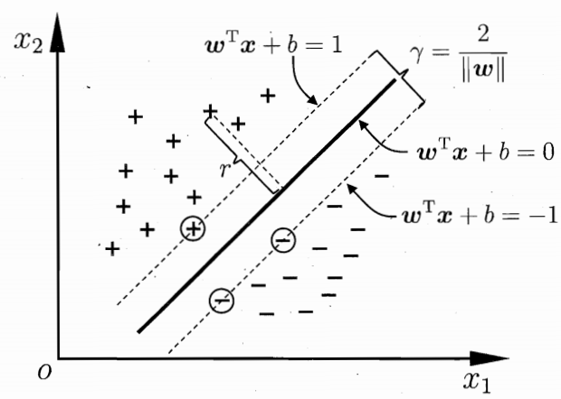
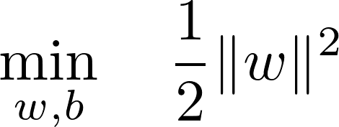
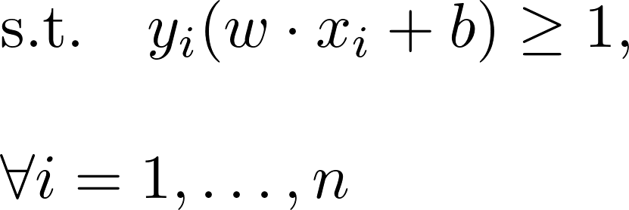
核心思想
SVM的目标是在高维空间中，寻找一个​​最大间隔超平面​​（Maximal Margin Hyperplane），使得样本点到该超平面的间隔（margin）最大化，将不同类别的数据分开,从而提升分类的鲁棒性和泛化能力。
线性 SVM（硬间隔）：
对于线性可分的数据集，SVM 寻找一个超平面，使得正负类之间的间隔最大，并且所有数据点都被完全正确分类。
数学形式为凸优化问题，最终转化为对偶问题来解决。
这是一个 凸二次规划问题，可以通过拉格朗日对偶问题来解决。

Slide 7
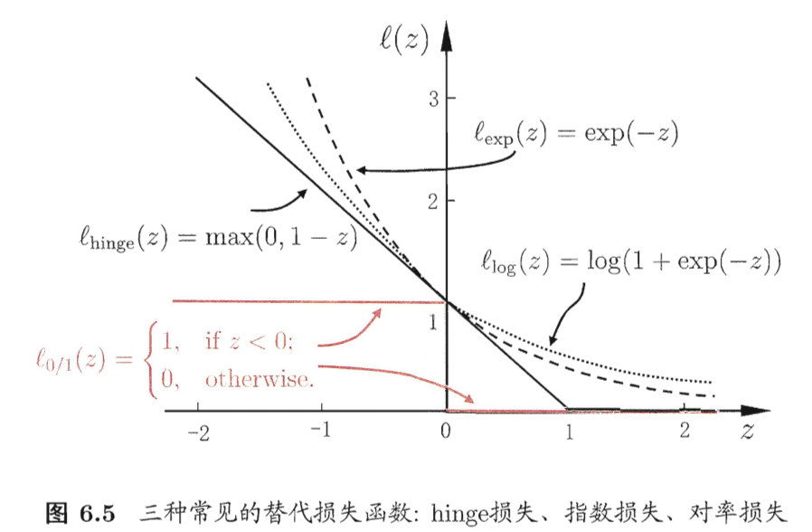
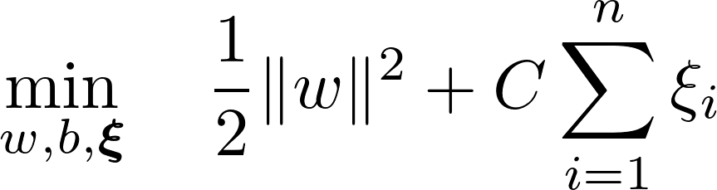
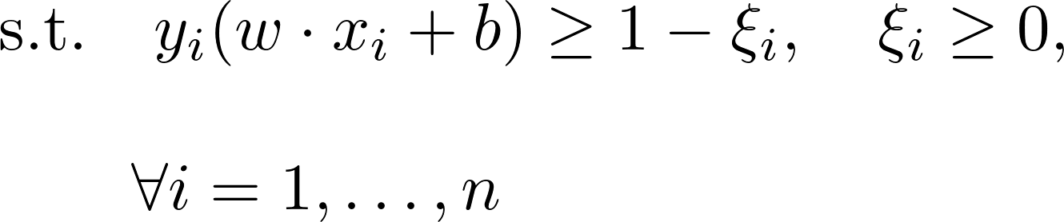
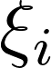

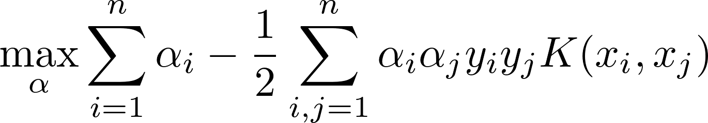
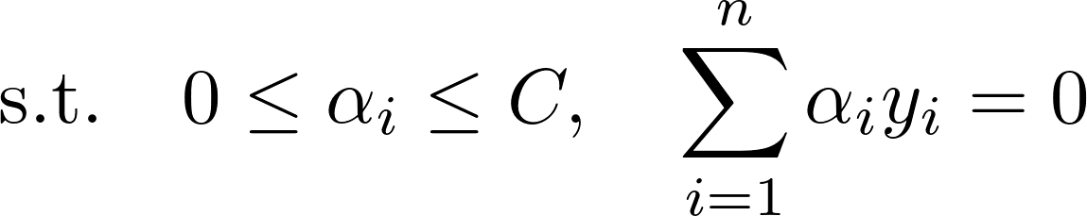

核心思想
非线性 SVM（软间隔 + 核函数）:
其中，C为惩罚参数，​ 为松弛变量，通过引入松弛变量，允许少量样本误分类以提升模型鲁棒性。
在此基础上，引入核函数 ，将原始输入映射到高维空间，最终转为对偶形式：
是拉格朗日乘子

Slide 8
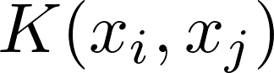
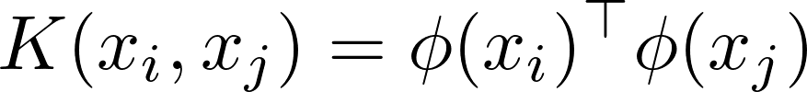
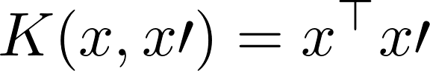
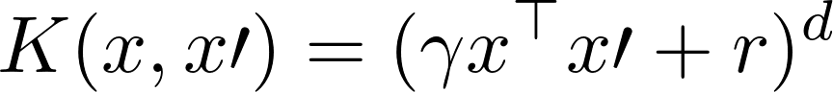


核心思想
非线性 SVM（软间隔 + 核函数）:
核函数 是一种计算两个输入样本 与 在某个高维特征空间中内积的函数，即：
其中， 是一个非线性映射函数，无需显式知道或计算这个映射函数本身，这就是“核技巧”的核心。
常用核函数包括：
线性核函数：
多项式核函数：
高斯核函数（RBF）：
Sigmoid核函数：
核函数选择：
数据大致线性：线性核函数
样本特征有组合、多项式关系：多项式核函数
样本量不大、模式复杂：RBF
需要与神经网络统一：Sigmoid

Slide 9
关键参数和影响因素
参数/影响因素 | 作用 | 对模型的影响
C（惩罚参数） | 控制对误分类样本的惩罚程度 | C越大对误分类的容忍度越低，追求低训练误差，可能过拟合；值小时容忍误差，提升泛化能力
核函数类型 | 决定了数据的映射方式：常用有线性核、多项核、高斯核(RBF)、sigmod核 | 不同核函数可适配不同数据分布；选核不当会严重影响效果
γ（主要在 RBF 中） | 控制单个训练样本的影响范围 | γ越大模型复杂度越高，易过拟合；值越小模型越平滑，可能欠拟合
支持向量数量 | 支持向量是最终模型的“骨架”，数量多少会影响计算成本与泛化能力。 | 支持向量数量越多，模型复杂度越高，预测时计算开销更大，可能过拟合； 支持向量数量越少​​，模型更简单，但可能欠拟合。

Slide 10
PART . 3
实际应用

Slide 11
数据依赖性问题
在实际应用中，SVM的表现受到数据的多个因素的影响：
数据质量：SVM对数据的质量要求较高，噪声较多或异常值较多的情况下，SVM可能会导致模型分类性能下降。尤其在Car数据集这类多维数据集上，异常数据（例如某些非常特殊的汽车类型）可能会影响SVM模型的训练。
特征选择：SVM对输入数据的特征选择较为敏感。若特征选择不当，模型可能会过拟合或欠拟合。因此，Car数据集中的特征必须经过仔细的筛选和预处理，确保所选特征能够代表汽车的主要分类标准。
特征尺度： SVM通过构建一个最大间隔的超平面来进行分类，这个间隔的计算本质依赖于各样本点到分隔超平面的欧氏距离，如果某些特征的取值范围比其他特征大得多（例如一个特征范围是 0-1000，另一个是 0-1），那么大的特征就会主导距离计算，导致模型性能下降。
数据规模：SVM在训练大规模数据集时可能会面临计算复杂度高的问题。尽管SVM在小规模数据集上的表现通常较好，但随着数据集规模的增大，训练时间和内存消耗将显著增加，尤其是使用非线性核函数时。

Slide 12
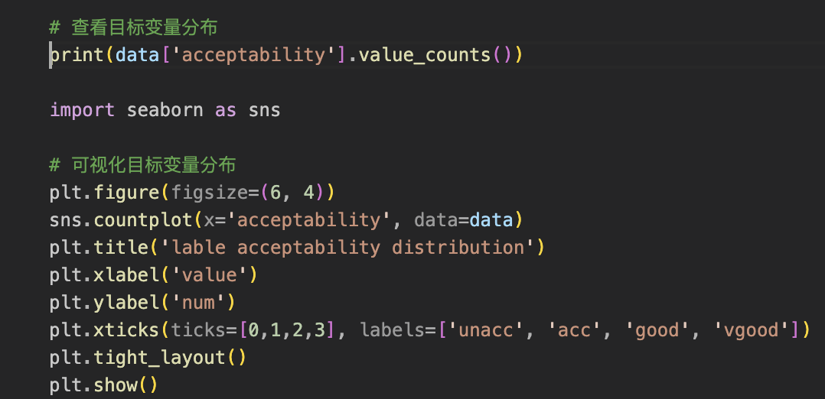
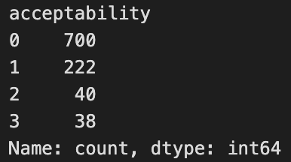
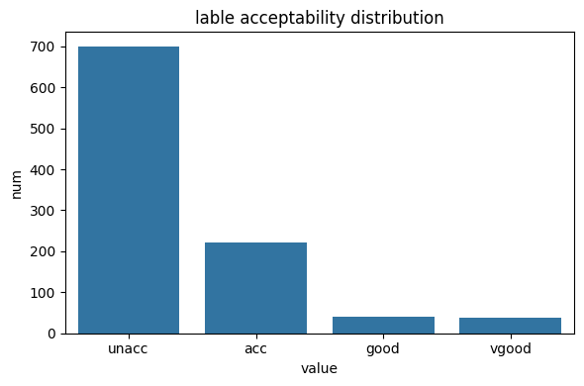
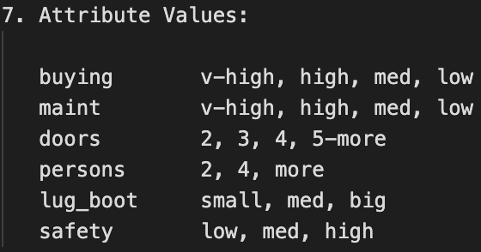
数据预处理
实验提供的数据集分析如下：
观察数据后，我们发先数据类别严重不平衡，且属性值是字符串或数字的混合，而机器学习模型要求数值型输入，因此有必要对数据进行预处理：
属性映射：统一将属性值编码，将其映射为数值
标准化：因为映射后属性的尺度范围不同，尽管数值范围不算悬殊，但也会导致 SVM 在计算核函数、距离时出现偏差，所以还需要对数据进行标准化。
划分数据集：为了评估SVM模型的性能，需要将原始数据划分为训练集和测试集，让模型学习属性与类别之间的关系，评估模型的泛化能力。

Slide 13
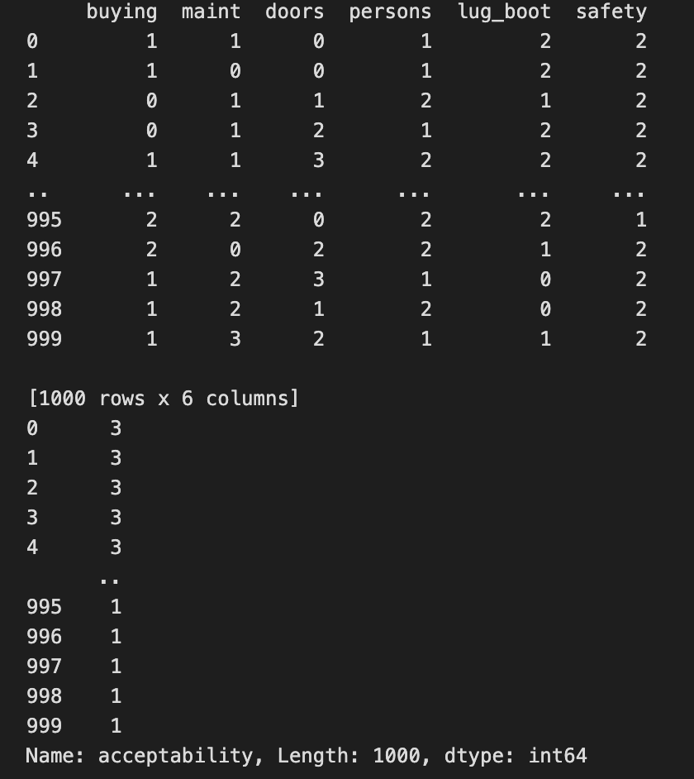
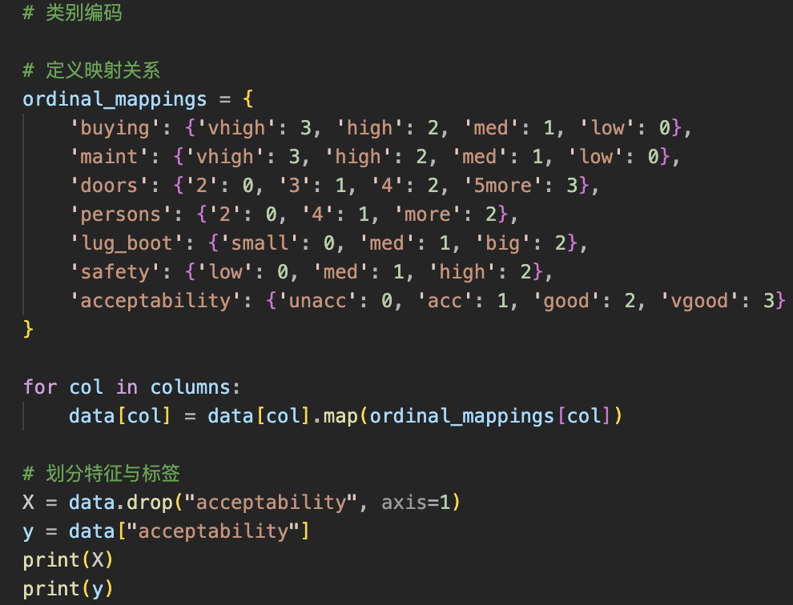
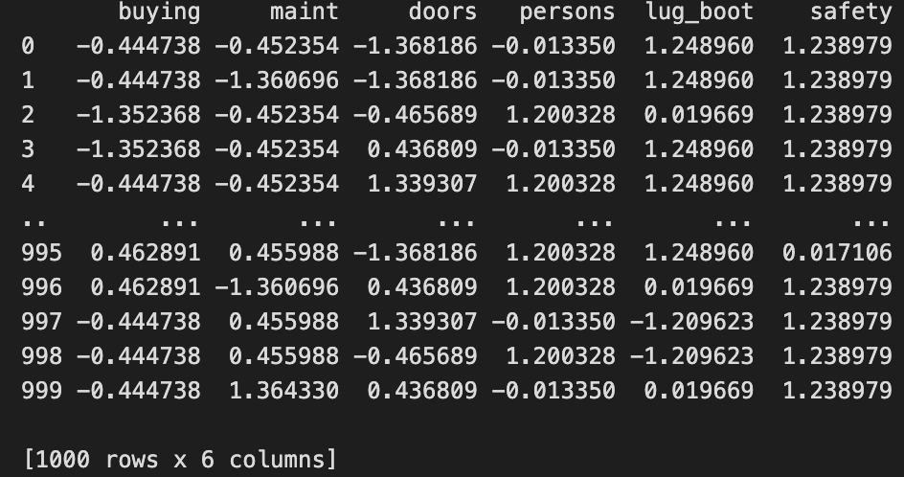
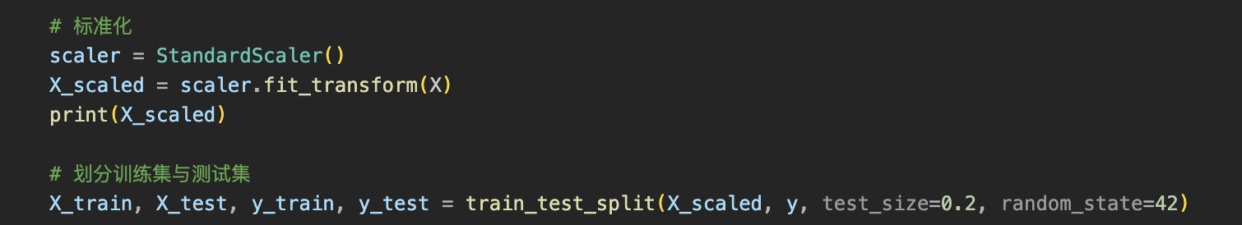
数据预处理
处理后的数据集大致如下：
标准化前：
标准化后：

Slide 14
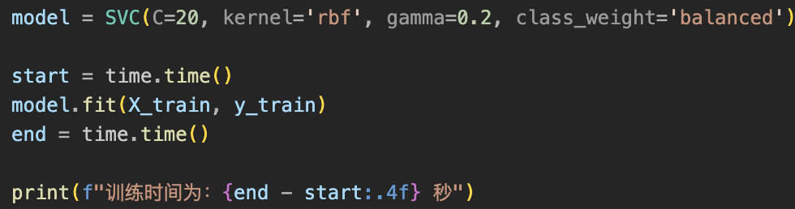
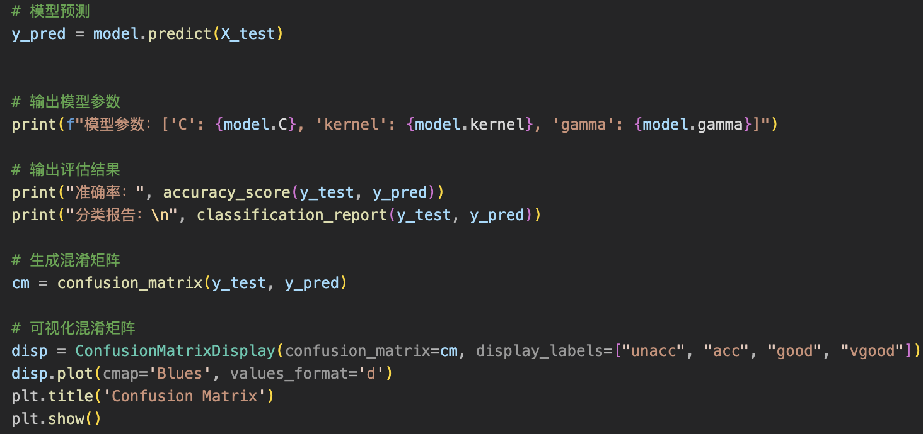
模型训练与评估
对于提供的数据集，我们采用的核函数为RBF，并测试多组惩罚参数C和γ，并测量模型训练时间和模型性能，寻找最优的参数，决定最终的模型：

Slide 15
模型训练与评估
通过测试多组参数，我们得到如下结果：
惩罚参数C | γ | 训练时间（平均5次） | 准确率 | 宏平均准确率 | 加权平均准确率
1 | 0.01 | 0.02313 | 0.690 | 0.500 | 0.730
10 | 0.1 | 0.01422 | 0.940 | 0.809 | 0.943
10 | 0.08 | 0.01456 | 0.940 | 0.809 | 0.943
10 | 0.12 | 0.01360 | 0.955 | 0.894 | 0.956
10 | 0.15 | 0.01520 | 0.960 | 0.897 | 0.961
12 | 0.12 | 0.01398 | 0.960 | 0.897 | 0.961
12 | 0.15 | 0.01420 | 0.965 | 0.900 | 0.966
15 | 0.15 | 0.01430 | 0.965 | 0.900 | 0.966
20 | 0.2 | 0.01460 | 0.960 | 0.897 | 0.961
由结果可知，模型的训练时间都很短（0.1秒內），几乎可以忽略不计，不用担心计算开销。
最优参数C应在12～20之间，γ在0.12~0.2之间，为了寻找局部最优，可再用网格搜索法找到局部最优

Slide 16
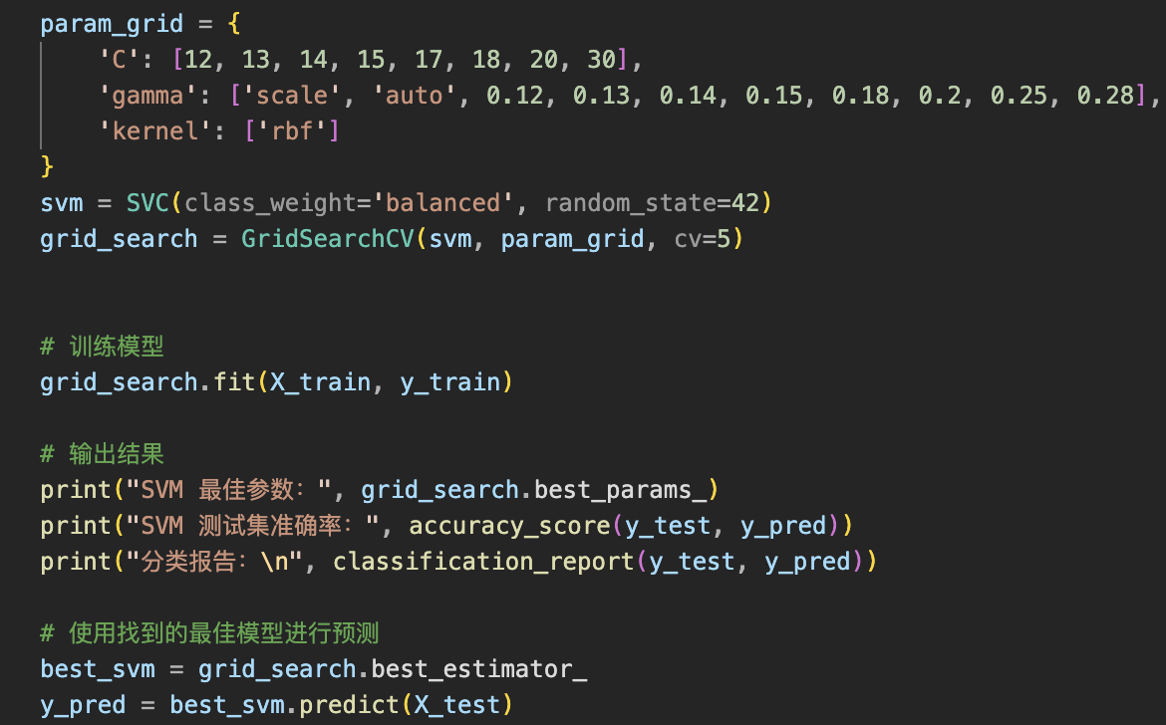
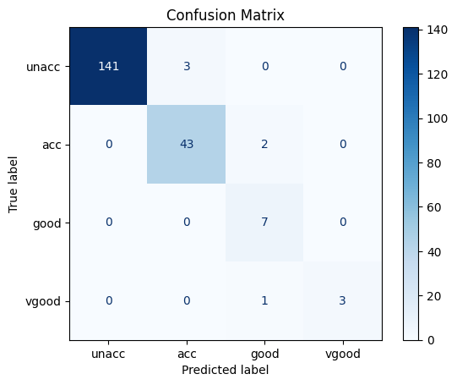
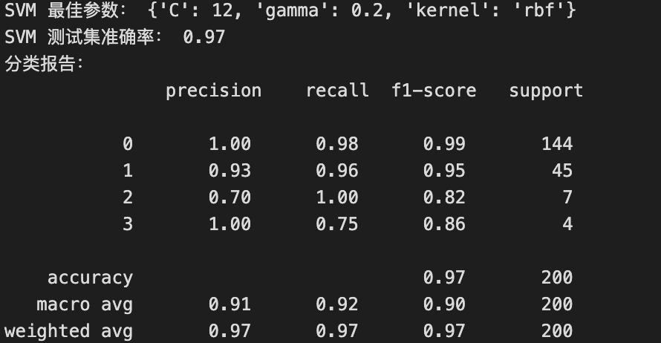
模型训练与评估
最终可以确定模型参数为：
C = 12
γ = 0.2
这组参数训练出的模型准确率最高（达到0.97）
对各类对分类能力最强
网格搜索得到的结果为：

Slide 17
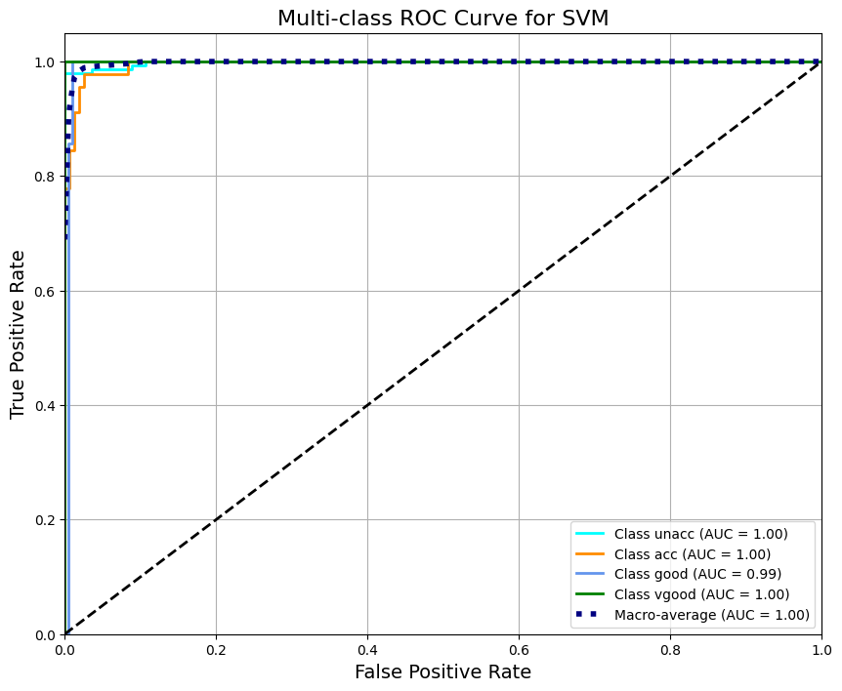
模型训练与评估
ROC图分析
类别 | AUC
unacc | 1.00
acc | 1.00
good | 0.99
vgood | 1.00
宏平均（macro-average） | 1.00
unacc、acc、vgood类AUC = 1.00：
模型在三类别上的分类能力几乎完美；
每一类的预测表现都非常优异，几乎没有混淆。
good类AUC = 0.99：
虽然是少数类，模型对它的识别也非常精准。
宏平均 AUC = 1.00：
综合所有类别，模型整体表现优秀

Slide 18
PART . 4
总结分析

Slide 19
优秀的应用效果
在实际应用中，SVM在Car数据集上表现出了优异的性能，说明了其强大的非线性处理能力、小样本学习优势，以及合理调参后的高准确率和优异的多类别区分能力。
强大的非线性分类能力
Car数据集虽然特征是离散的，但不同特征组合下类别分布呈现复杂非线性边界。
SVM结合核函数（RBF）可以非常自然地处理这种非线性分类问题。
良好的小样本学习能力
Car 数据集总体规模中等（1000个样本），对于神经网络来说可能数据量略少，但SVM特别适合这种规模，不容易过拟合。
结构风险最小化（SRM）理论支撑
SVM 不是简单地追求训练集上的准确率，而是通过最大化间隔，提升模型的泛化能力。
这让 SVM 在 Car 数据集中，不仅训练集表现好，测试集上的准确率也很高（达到 94%-97%）。
鲁棒性高，调参后表现非常稳定
通过调节惩罚参数C和γ，SVM能很好地在欠拟合与过拟合之间取得平衡，少数类别（如good, vgood）也能被有效识别。

Slide 20
局限性
实验中我们只对Car数据集进行了分类预测，并且是在数据样本较少且严重不平衡的条件下使用SVM算法，并不能说明SVM对其他分类任务也能表现出类似性能，也会存在以下局限性：
1. 计算复杂度高​​
虽然Car数据集小，但SVM的训练复杂度是 O(n²~n³)，如果样本数达到几万或几十万，训练时间会急剧上升。
​​高维稀疏数据问题​​：若特征维度极高（如文本分类中的词向量），SVM的计算和存储开销难以承受。
2. 对超参数敏感
SVM在不同任务中需要仔细调节惩罚参数C和gamma，稍有不当就会导致欠拟合或过拟合。
核函数选择依赖经验​​，RBF、多项式核等需人工选择，错误选择也会导致欠拟合或过拟合（如线性核无法处理非线性可分数据）。
3. 解释性差
相比决策树、逻辑回归，SVM 的决策边界不易直接解释，尤其使用核技巧后更抽象，决策边界由支持向量和核函数隐式定义，不易直观理解特征影响，在医疗、金融等需透明性的领域受限。
4. 核函数局限​​
RBF核函数全局映射可能忽略局部特征，在图像分类等任务中性能不如卷积神经网络。
​​动态数据适应性差​​，核函数固定后无法在线学习，而增量学习模型（在线SVM）复杂度更高。
5. 内存消耗大
预测阶段需依赖支持向量，如果支持向量数量占比较大（占全部样本的50%以上），预测时也会消耗大量内存与计算资源，难以部署到嵌入式设备或实时系统中。

Slide 21
Thank You

